Slide 1


Государственная экспертиза условий труда
Правительство Самарской области
Министерство труда, занятости
и миграционной политики Самарской области
Балясников Александр Александрович
Заместитель руководителя департамента условий и охраны труда министерства

Slide 2
НПА
ТК РФ ст. 213
Порядок проведения государственной экспертизы условий труда (приказ Минтруда России от 29.10.2021 № 775н)
Типовые формы документов, необходимых для проведения государственной экспертизы условий труда (приказ Минтруда России от 28.10.2021 № 765н)
Административный регламент минтруда Самарской области по предоставлению государственной услуги по осуществлению государственной экспертизы условий труда (приказ минтруда Самарской области от 30.06.2022 № 9-н)

Slide 3
цели
ГЭУТ осуществляется в целях оценки:
качества проведения специальной оценки условий труда (17,8-35,6)
правильности предоставления работникам гарантий и компенсаций за работу с вредными и (или) опасными условиями труда (+ ФСТЗ)
фактических условий труда работников

Slide 4
основания
Обращения:
органов исполнительной власти
комиссий по расследованию несчастных случаев
работодателей, их объединений
работников (своё р.м.)
профессиональных союзов, их объединений, иных уполномоченных работниками представительных органов
государственных внебюджетных фондов РФ
организаций, проводивших СОУТ

Slide 5
основания
Представления:
государственной инспекции труда
роспотребнадзора
Определения судебных органов

Slide 6
Заявитель имеет право:
получать разъяснения о порядке проведения государственной экспертизы условий труда
обращаться к государственному эксперту и органу государственной экспертизы условий труда с требованием об устранении допущенных ими нарушений требований Порядка
представлять пояснения, замечания, предложения по вопросам, связанным с проведением государственной экспертизы условий труда

Slide 7
экспертиза СОУТ
утвержденный работодателем отчет
предписания должностных лиц государственных инспекций труда (при наличии)

Slide 8
экспертиза компенсаций
утвержденный работодателем отчет
документы, содержащие результаты исследований (при наличии);
коллективный договор (при наличии), трудовой договор, локальные нормативные акты, устанавливающие обязательства работодателя по соблюдению прав работников на безопасные условия труда, а также на предоставление гарантий и компенсаций в связи с работой во вредных и (или) опасных условиях труда
положение о системе оплаты труда работников (при наличии)
локальные нормативные акты работодателя, устанавливающие условия и объемы предоставляемых гарантий и компенсаций работникам за работу с вредными и (или) опасными условиями труда, в том числе продолжительность ежегодного дополнительного оплачиваемого отпуска, сокращенной продолжительности рабочего времени, размер повышения оплаты труда
список работников, подлежащих периодическим медицинским осмотрам
копии заключений о результатах проведенных периодических медицинских осмотров работников за последний год

Slide 9
экспертиза фактических условий труда
утвержденный работодателем отчет
документы, содержащие результаты исследований (при наличии)
коллективный договор (при наличии), трудовой договор, локальные нормативные акты, устанавливающие условия труда работника (работников), включая режимы труда и отдыха
предписания должностных лиц государственных инспекций труда и Федеральной службы по экологическому, технологическому и атомному надзору (при наличии)
нормативные правовые акты и локальные акты работодателя, в соответствии с которыми регулируются вопросы технического состояния зданий, сооружений и оборудования, организации технологических процессов, состояние инструментов, сырья и материалов на рабочих местах, применения на рабочих местах средств индивидуальной и коллективной защиты, состояния санитарно-бытового и лечебно-профилактического обслуживания работников на рабочих местах, а также установленные режимы труда и отдыха работников на рабочих местах

Slide 10
Представление заявления и документов
на бумажном носителе лично
заказным почтовым отправлением с уведомлением о вручении
в виде электронного документа посредством информационно-телекоммуникационной сети "Интернет", в том числе с использованием федеральной государственный информационной системы "Единый портал государственных и муниципальных услуг (функций)"

Slide 11
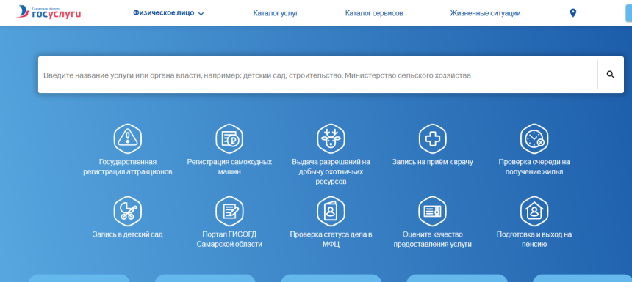
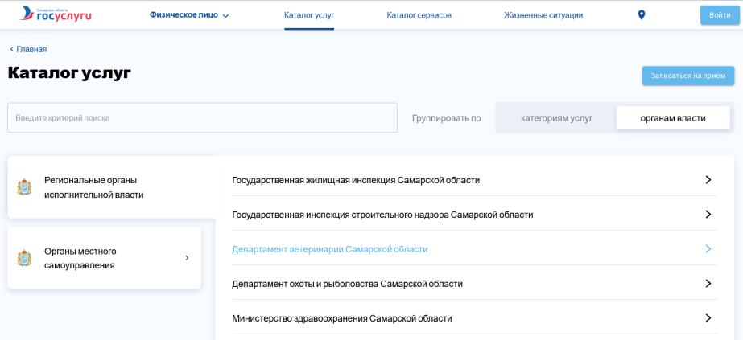
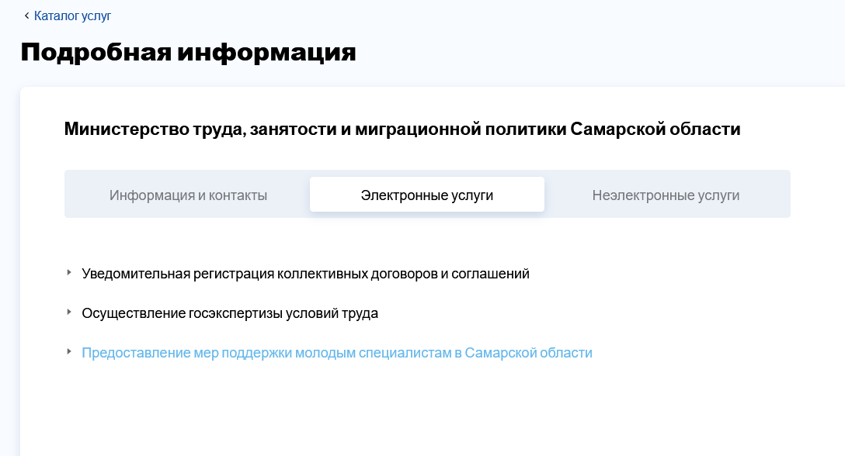
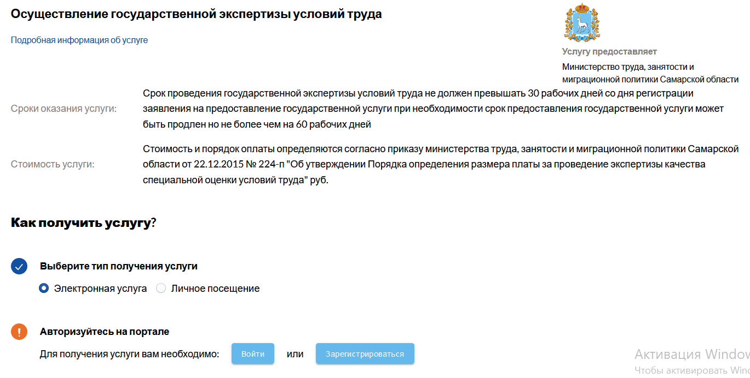
https://gosuslugi.samregion.ru

Slide 12
Запрос документов
Работодатель в срок не позднее 10 рабочих дней с даты поступления запроса органа государственной экспертизы условий труда направляет запрашиваемые документацию и материалы либо письменно уведомляет о невозможности их представления с указанием причин
использует сведения, содержащиеся во ФГИС СОУТ

Slide 13
Сроки экспертизы (рабочие дни)
30
приостановка 30
продление на 60
7

Slide 14
экспертиза условий труда не проводится
при отсутствии в заявлении сведений, предусмотренных порядком
при непредставлении заявителем в случае, если заявителем является работодатель, комплекта документов
при представлении подложных документов или заведомо ложных сведений
при отсутствии (непредставлении) отчета и отсутствии сведений об отчете во ФГИС СОУТ. В этом случае руководитель органа государственной экспертизы вправе направить обращение в государственную инспекцию труда для принятия соответствующих мер
при указании цели проведения государственной экспертизы, не соответствующей пункту 1 Порядка, а также при обращении заявителей, не предусмотренных пунктом 2 Порядка
в случае отсутствия в документах и материалах, прилагаемых к представлению ГИТ, Роспотребнадзора акта проверки

Slide 15
Экспертиза СОУТ
анализируется отчет и иные прилагаемые к нему документы, последовательно проверяя на соответствие требованиям 426 Федерального закона
данные из ФГИС СОУТ и материалы отчета являются равноценными
ВЫВОД: о соответствии (несоответствии) качества проведения специальной оценки условий труда требованиям законодательства о специальной оценке условий труда

Slide 16
Экспертиза компенсаций
анализирует отчет и иные представленные документы на соответствие требованиям трудового законодательства и иных НПА, содержащих нормы трудового права, локальных НА работодателя, отраслевым (межотраслевым) соглашениям и колдоговорам (при наличии), а также объем и порядок предоставления работникам, занятым на рабочих местах с вредными и (или) опасными условиями труда:
сокращенной продолжительности рабочей недели
ежегодного дополнительного оплачиваемого отпуска
оплаты труда в повышенном размере
иных гарантий и компенсаций, предусмотренных трудовым законодательством
ВЫВОД: об обоснованности предоставления (непредоставления) и объемов предоставляемых гарантий и компенсаций работникам, занятым на работах с вредными и (или) опасными условиями труда

Slide 17
Экспертиза фактических условий труда
анализирует отчет и иные представленные заявителем документы, последовательно проверяя на соответствие требованиям трудового законодательства и иных НПА, содержащих нормы трудового права:
проведенные работы по установлению наличия на рабочем месте работника вредных и (или) опасных факторов производственной среды и трудового процесса, предоставляемых гарантий (компенсаций), сравнение, при необходимости уточнения информации, с данными во ФГИС СОУТ
техническое состояние зданий, сооружений, оборудования, технологических процессов, применяемых в производстве инструментов, сырья и материалов, а также средств индивидуальной и коллективной защиты работников на рабочих местах
состояние санитарно-бытового и лечебно-профилактического обслуживания работников
установленные режимы труда и отдыха работников
соответствие наименования профессии (должности) и трудовых функций работника квалификационным требованиям, содержащимся в квалификационных справочниках и профессиональных стандартах
дополнительных сведений, характеризующих условия труда работника, указанных в заявлении или определении суда
ВЫВОДЫ: о соответствии (несоответствии) фактических условий труда работников государственным нормативным требованиям охраны труда

Slide 18
Проведение исследований (испытаний) и измерений факторов производственной среды и трудового процесса
указывается на несогласие с результатами проведенных исследований (испытаний) и измерений вредных и (или) опасных факторов производственной среды и трудового процесса, а также при проведении государственной экспертизы условий труда в целях оценки фактических условий труда работников могут проводиться исследования (испытания) и измерения вредных и (или) опасных факторов производственной среды и трудового процесса
за счет средств заявителя
за счет средств федерального бюджета
10 рабочих дней на оплату

